Slide 1
El Lenguaje de la Poesía

Slide 2
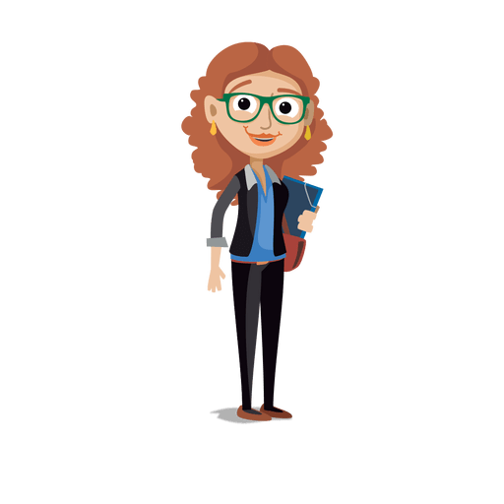
Recordemos…

Slide 3
LENGUAJE DENOTATIVO
Es objetivo, es decir, no se entrega una opinión o sentimientos.
Es aquél que encontramos en el diccionario como definición.
La palabra significa lo que realmente es, es decir, tiene un significado literal.

Slide 4
Ejemplos:
El terremoto fue de ocho grados.
Significado denotativo
Fuerte movimiento de la tierra

Slide 5
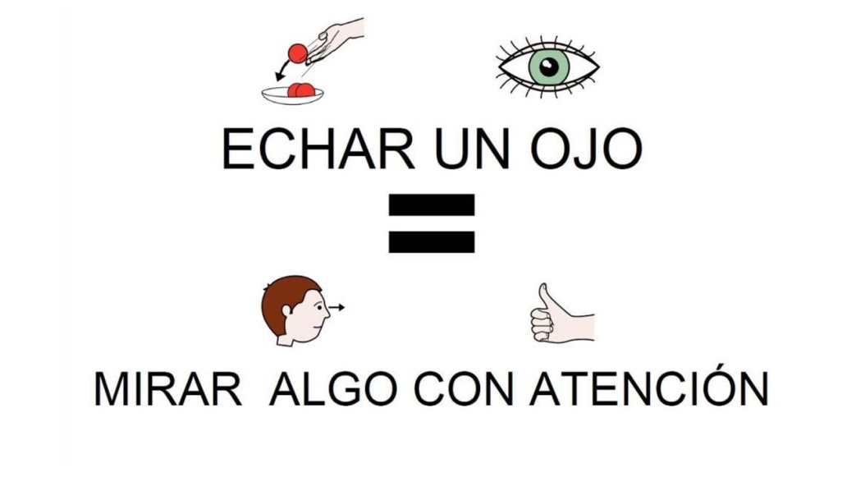
LENGUAJE CONNOTATIVO
Es subjetivo, es decir, implica valoraciones, opiniones o sentimientos.
Es un significado figurado que se le da a la palabra en un contexto específico.
La palabra tiene un significado interpretado o indirecto, es decir, un sentido figurado o doble sentido.

Slide 6
Ejemplos:
Mi sobrino es un terremoto.
Significado connotativo
Inquieto, travieso, revoltoso

Slide 8
¿Cuál de los dos lenguajes se utilizará en la poesía?

Slide 10
Las figuras literarias o retóricas son recursos estilísticos que utiliza el poeta para transformar el lenguaje común y corriente en uno artísticamente elaborado.
Los escritores las utilizan para dar belleza y expresividad a sus textos.

Slide 11
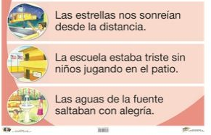
PERSONIFICACIÓN
Es un recurso que atribuye características humanas a los animales u objetos.

Slide 12
EJEMPLOS:
“Y las casas que esconden los deseos
detrás de las ventanas luminosas”.
(Pablo Neruda, “Barrio sin luz”)

Slide 13
“Tres árboles caídos
quedaron a la orilla del sendero
el leñador los olvidó, y conversan
apretados de amor, como tres ciegos”
(Gabriela Mistral, “Tres árboles”)

Slide 14
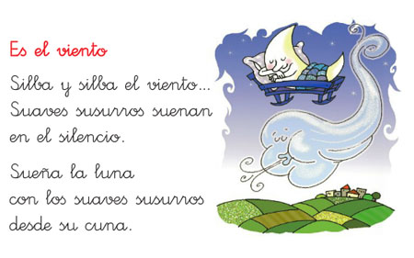
ALITERACIÓN
Repetición de sonidos iguales o parecidos que buscan acentuar la sonoridad y el ritmo de un poema.

Slide 15
EJEMPLOS:
“A lo lejos una torrentera rojiza rasga los montes”
(Antonio Azorín)

Slide 16
“Los suspiros se escapan de su boca de fresa”
(Rubén Darío, “Sonatina”)

Slide 17
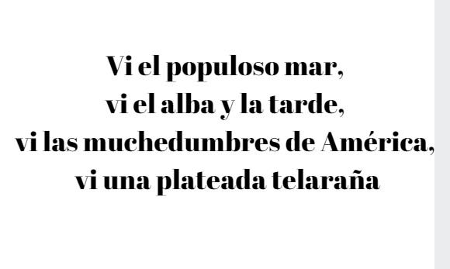
ANÁFORA
Es una figura de repetición, en la cual se reitera una palabra o frase al comienzo de un verso.

Slide 18
EJEMPLOS:
“Salid fuera sin duelo
salid sin duelo, lágrimas corriendo”
(Garcilaso de la Vega, “Égloga I”)

Slide 19
“¡Oh noche que guiaste!
¡oh noche amable más que el alborada!
¡oh noche que juntaste!”
(San Juan de la Cruz)

Slide 20
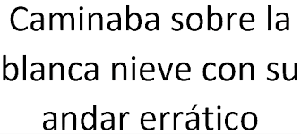
EPÍTETO
Consiste en la utilización de adjetivos calificativos que manifiestan cualidades inherentes al sustantivo, por tanto, refuerzan su cualidad.

Slide 21
EJEMPLOS:
“Cual queda el blanco lirio cuando pierde
su dulce vida entre la hierba verde”
(Garcilaso de la Vega)

Slide 22
“Las espinosas zarzas y puntuosas carboneras”
(Miguel de Cervantes)

Slide 23
ANTÍTESIS
Consiste en la utilización de frases u oraciones de significado opuesto con el fin de enfatizar el contraste de ideas.

Slide 24
EJEMPLOS:
“Se apagaron los faroles y se encendieron los grillos”
(García Lorca)

Slide 25
"me esfuerzo por olvidarte
y sin querer te recuerdo"

Slide 26
Apliquemos lo aprendido…

Slide 27
Identifique qué figura literaria está presente en cada ejemplo:
1. De aquella herida fluía la roja sangre _____________________
que testimoniaba la lucha.
2. Es tan corto el amor y tan largo el olvido. _____________________
3. Hora de ocaso y de discreto beso
hora crepuscular y de retiro
hora de madrigal y de embeleso _____________________
4. Los claros clarines de pronto levantan sus _____________________
sones.
El aroma del café de abuela nos llama _____________________
cada mañana.

